Slide 1





Deall Ffasiwn Gyflym

Slide 2







Beth yw Ffasiwn Gyflym?
Ffasiwn gyflym yw masgynhyrchu a gwerthu dillad rhad, yn aml yn dilyn y tueddiadau ffasiwn diweddaraf.
Mae’r broses o gynhyrchu dillad wedi dod yn gyflymach ac yn rhatach o ganlyniad i dechnoleg fwy datblygedig a’r defnydd o lafur cost is tramor. Gyda phrisiau is, mae pobl wedi bod yn prynu dillad yn fwy aml er mwyn cadw i fyny gyda’r tueddiadau diweddaraf.

Slide 3

Notes:
Video - https://youtu.be/d55UGal_0BM

Slide 4
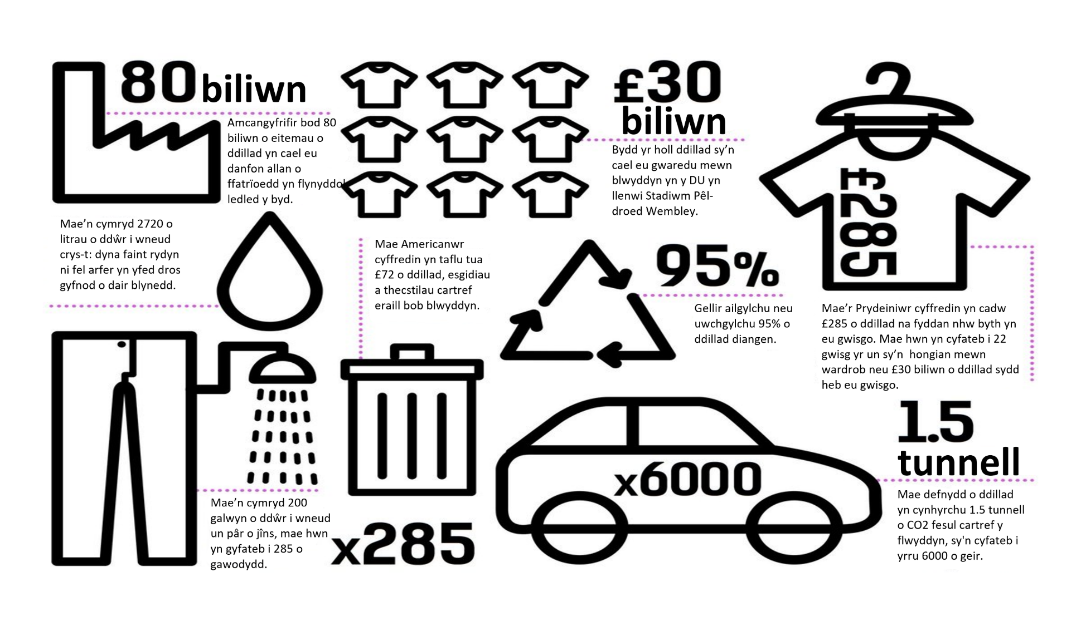
Notes:
Image from https://www.lylamod.com/

Slide 5
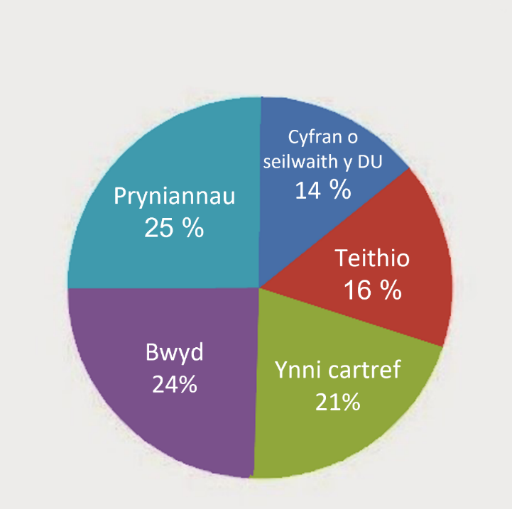
Cyfrifoldeb Unigol
Mae’r penderfyniadau rydym i gyd yn eu gwneud wrth ddewis beth i brynu, gwisgo a gwaredu yn cael effaith enfawr ar yr amgylchedd.
Yn y DU rydym yn prynu LLAWER o ‘stwff’ ac mae’n rhan enfawr o’n hôl troed carbon.
Notes:
Infographic for average annual UK carbon footprint per person

Slide 6
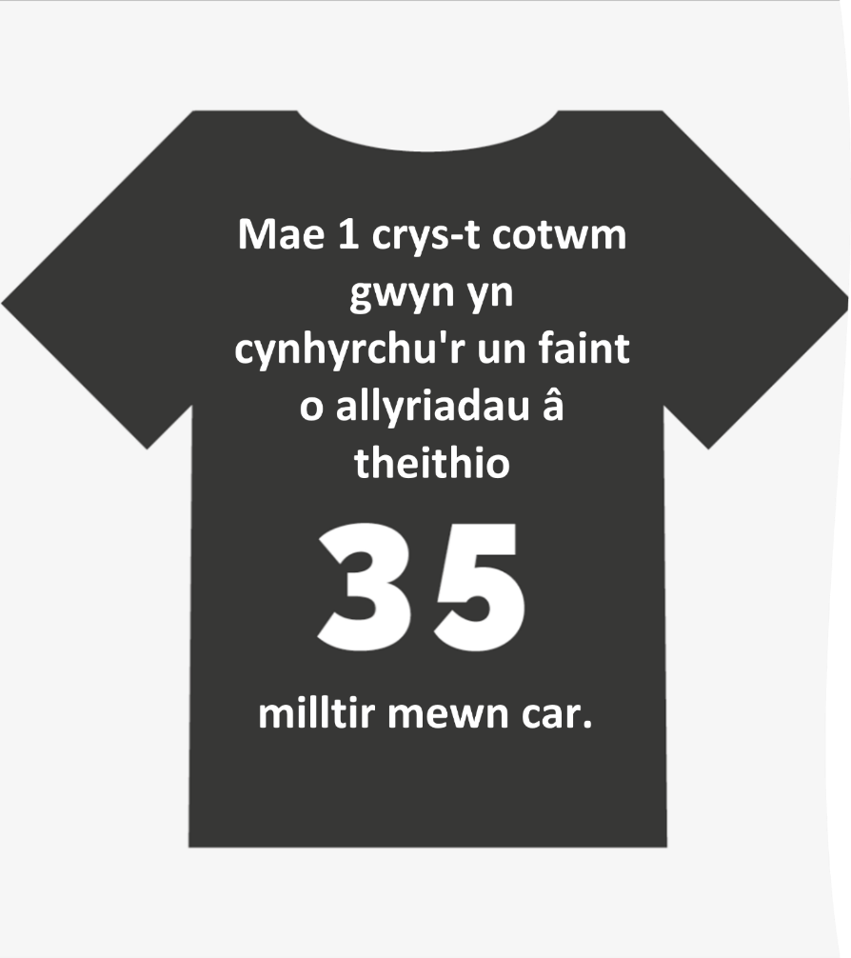
Ymchwiliad y Crys-t
Individual Responsibility
Ystyriwch y canlynol wrth wneud eich ymchwil:
Pa mor bell mae’n rhaid i’r dillad deithio i gyrraedd y prynwr?
Ydy hi’n hawdd dod o hyd i wybodaeth am y defnyddiau?
Pa mor cynaliadwy/eco-gyfeillgar yw’r crysau-t yn eich barn?
Oes pwyntiau diddorol eraill hoffech chi eu rhannu?
Sut ydych chi’n teimlo am brynu dillad newydd ar ôl gwneud yr ymchwil hwn? Pa newidiadau allwch chi eu gwneud?
Ystyriwch pa opsiynau eraill sydd ar gael yn lle prynu dillad newydd?
Notes:
Images from Eco Wardrobe - https://ecowardrobe.co.uk/sustainability/

Slide 7





33-35 Heol yr Eglwys Gadeiriol, Caerdydd, CF11 9HB | 33-35 Cathedral Rd, Cardiff, CF11 9HB
029 2025 6767 cadwchgymrundaclus.org | keepwalestidy.org comms@keepwalestidy.org
Cadwch Gymru’n Daclus yn gwmni wedi ei gyfyngu trwy warant. Rhif Cwmni: 4011164 Rhif Elusen: 1082058 Rhif TAW: 850 3958 13
Keep Wales Tidy is a Company Limited by Guarantee. Company Registration Number: 4011164 Charity Registration Number: 1082058 VAT Registration Number: 850 3958 13

